Slide 1

MĨ THUẬT LỚP 2
CHỦ ĐỀ 3: TRANG TRÍ BẰNG CHẤM,
NÉT LẶP LẠI
BÀI 5: “KHU VƯỜN VUI VẺ”
(Tiết 1)

Slide 2
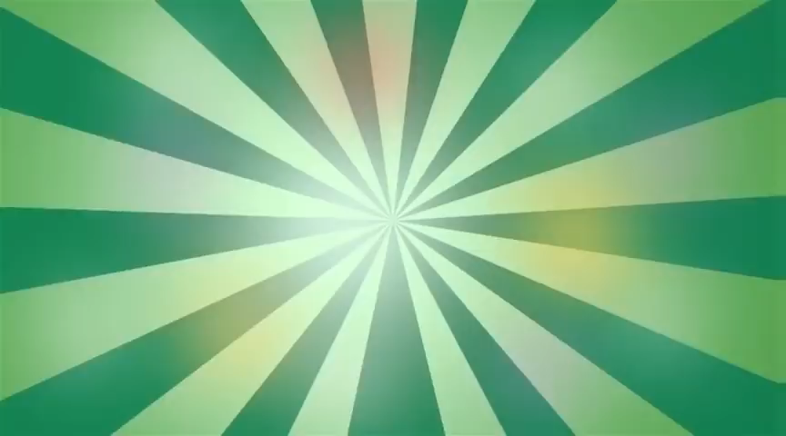

Slide 3
NỘI DUNG BÀI HỌC
- Nhận biết chấm, nét lặp lại đối xứng, xen kẽ
- Thực hành: Vẽ hình ảnh thiên nhiên và trang trí chấm, nét lặp lại để tạo sản phẩm cá nhân.
- Có ý thức bảo vệ nguồn nước.

Slide 4
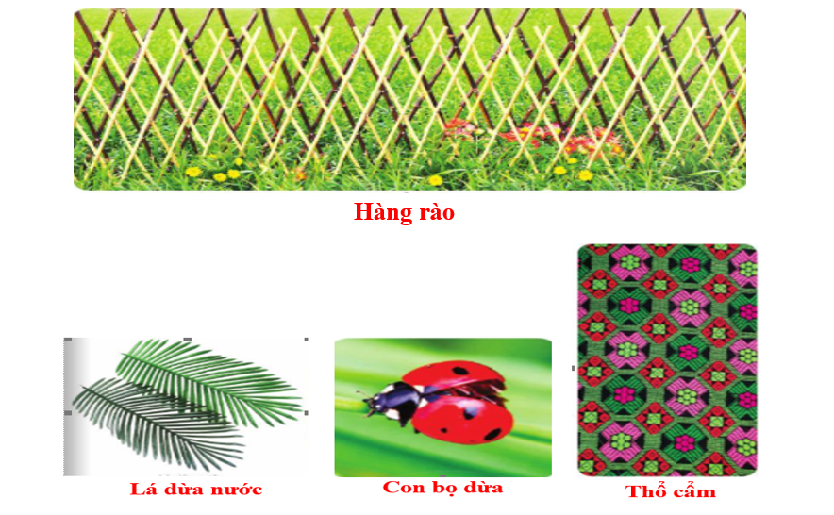
HOẠT ĐỘNG 1. QUAN SÁT, NHẬN BIẾT

Slide 5
- Để khu vườn được xanh tươi tốt chúng ta phải làm gì? + Bón phân

Slide 6
Kết luận:phân bón cho cây trồng đúng liều lượng, đúng thời gian tránh tình trạng dư thừa chất làm ô nhiễm môi trường đất, dẫn tới ô nhiễm chất lượng nguồn nước.

Slide 7
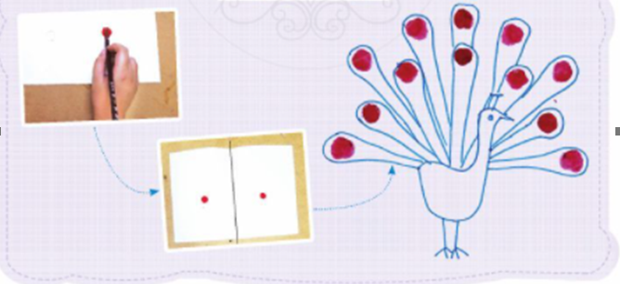
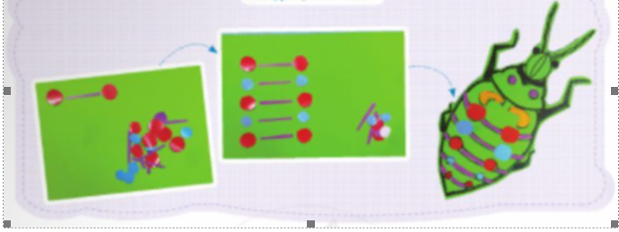
HOẠT ĐỘNG 2: THỰC HÀNH, SÁNG TẠO
Lặp lại đối xứng
Lặp lại xen kẽ

Slide 8
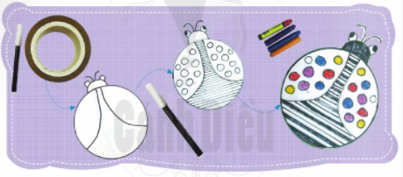
HOẠT ĐỘNG 2. THỰC HÀNH, SÁNG TẠO

Slide 9

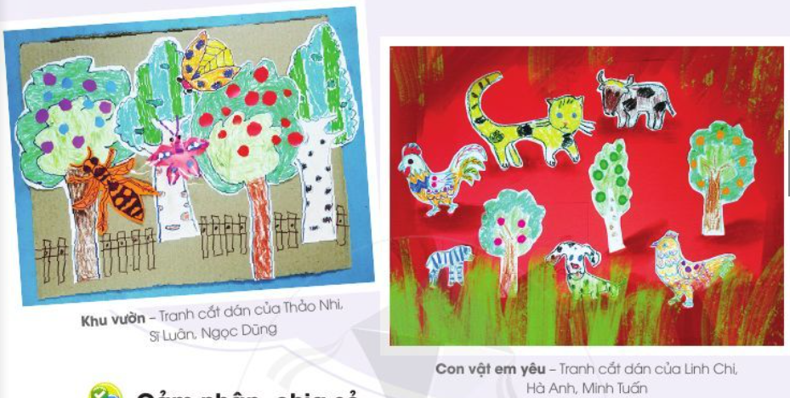

SẢN PHẨM THAM KHẢO

Slide 10
HOẠT ĐỘNG 2. THỰC HÀNH, SÁNG TẠO
YÊU CẦU THỰC HÀNH
Vẽ hình ảnh thiên nhiên và trang trí chấm, nét lặp lại để tạo sản phẩm cá nhân.

Slide 11

HOẠT ĐỘNG 3: CẢM NHẬN, CHIA SẺ

Slide 12
DẶN DÒ
- Chuẩn bị đất nặn, giấy thủ công, màu vẽ, kéo, hồ…phục vụ cho bài học sau.

Slide 13
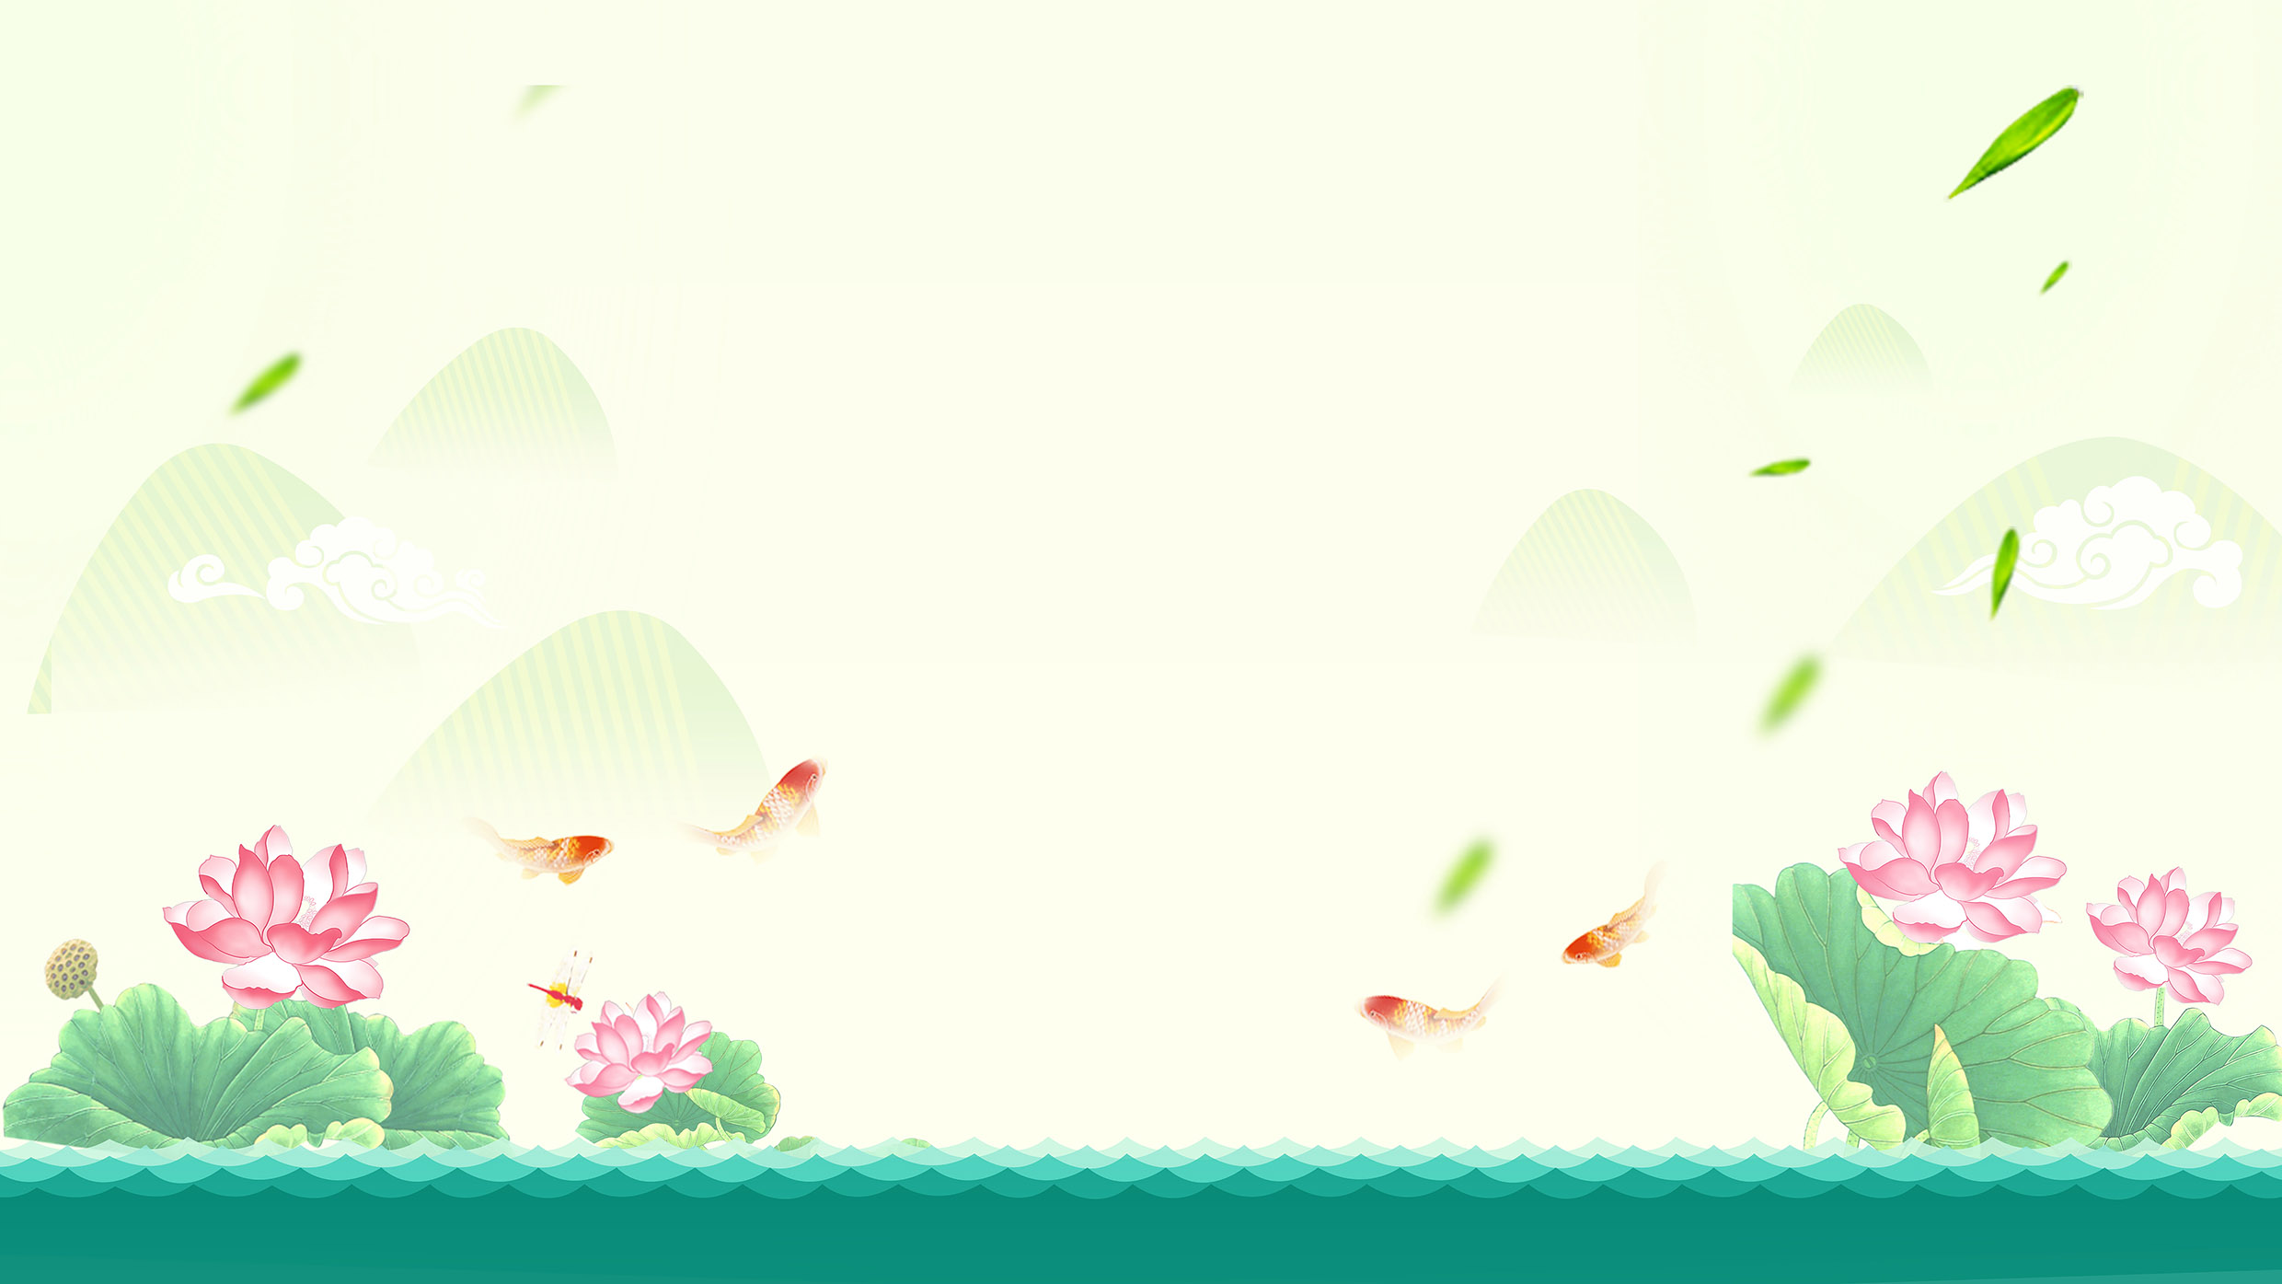
BÀI HỌC KẾT THÚC
CHÚC CÁC CON CHĂM NGOAN HỌC GIỎI

Slide 14
MĨ THUẬT LỚP 2
CHỦ ĐỀ 3: TRANG TRÍ BẰNG CHẤM,
NÉT LẶP LẠI
BÀI 5: “KHU VƯỜN VUI VẺ”
(Tiết 2)

Slide 15

NỘI DUNG BÀI HỌC
Sử dụng sản phẩm tiết 1 để tạo bức tranh khu vườn vui vẻ của nhóm.

Slide 16
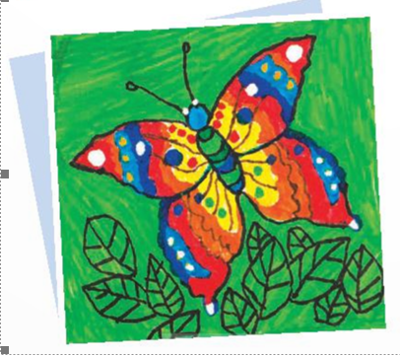
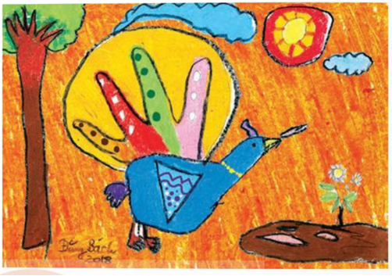
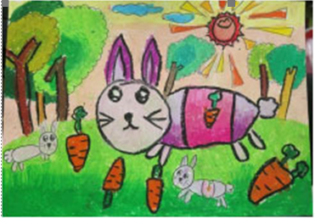

Slide 17
THỰC HÀNH, SÁNG TẠO
YÊU CẦU THỰC HÀNH
Sử dụng sản phẩm tiết 1 để tạo bức tranh khu vườn vui vẻ của nhóm.

Slide 18
CẢM NHẬN, CHIA SẺ

Slide 19

VẬN DỤNG

